Slide 1
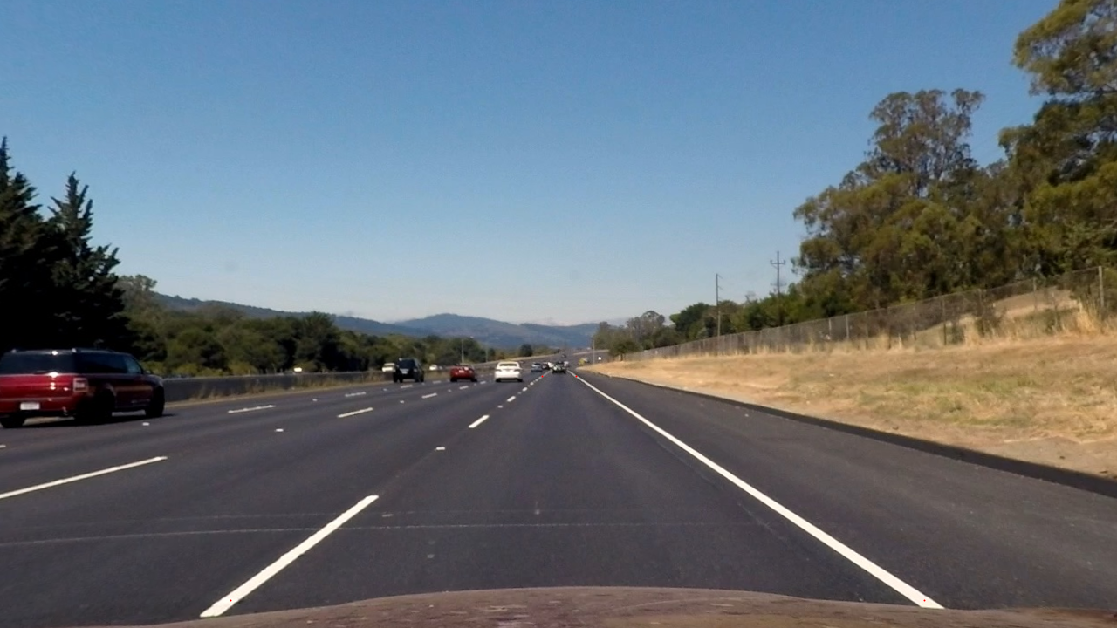
V
D’
D
C
C’
A’
B’
A
B

